Slide 1



1 – 7
مقارنة الأعداد
أ.أحـمـد الأحـمـدي @ahmad9963

Slide 2
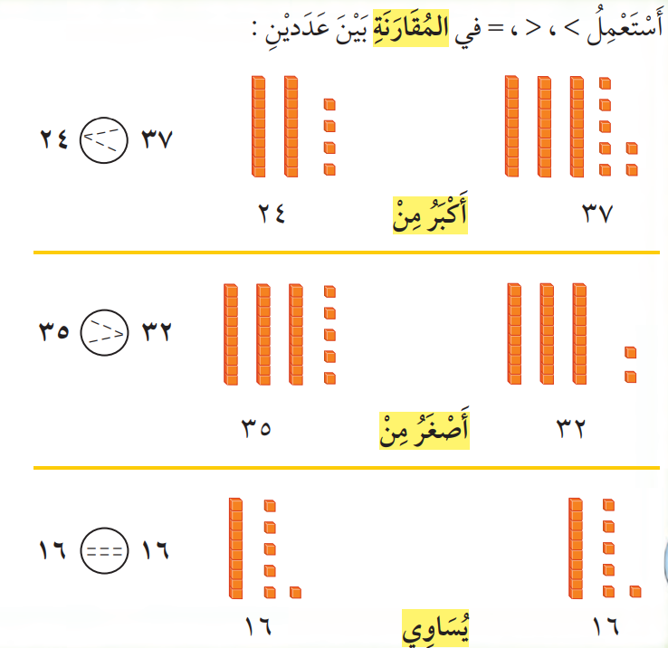
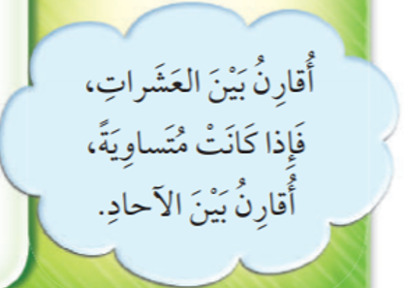
فكرة الدرس
أقارن بين عددين مستعملا الإشارات
( > ، < ، = )
المفردات
المقارنة
أكبر من >
أًصغر من <
يساوي =

Slide 3
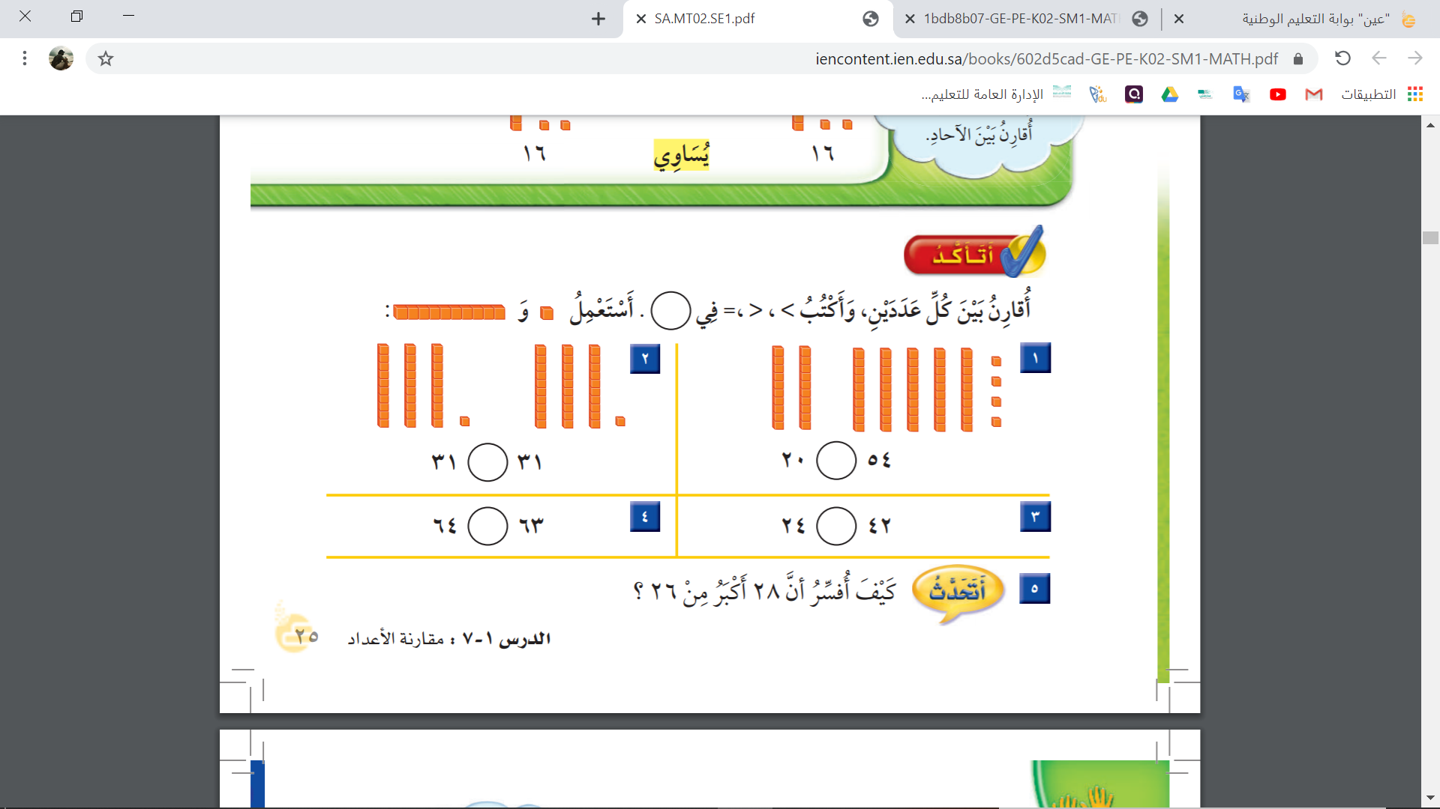


Slide 4
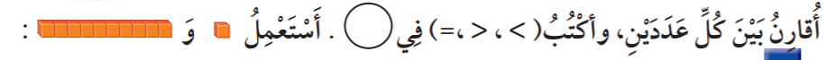

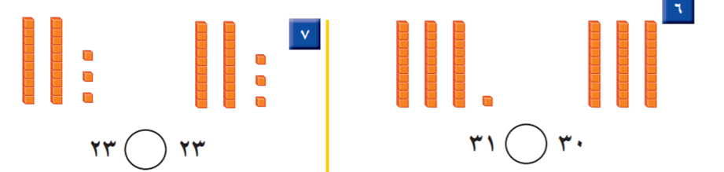

Slide 5
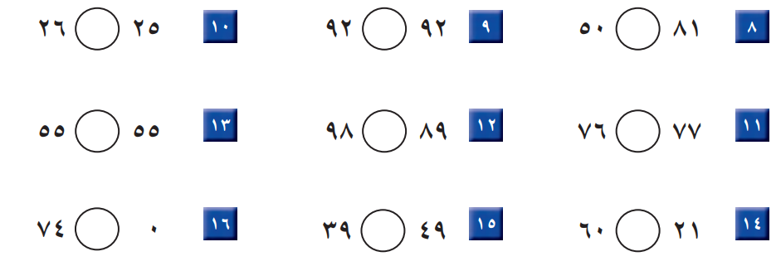

Slide 6
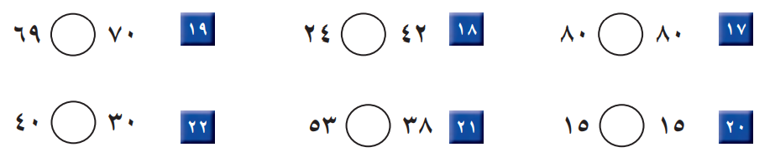

Slide 7
